Slide 1
強化社會安全網2.0-社區第一線
許坋妃
國立中山大學社會科學博士
兒童少年婦女與家庭 專科社工師
樹德科大社工學程 兼任助理教授
115.05

Slide 2
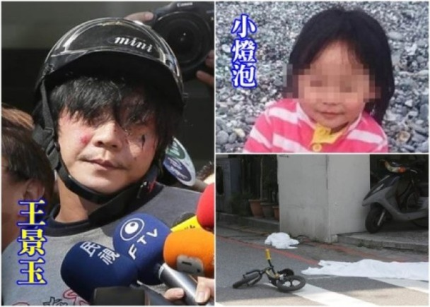
小燈泡被隨機殺害案

Slide 3
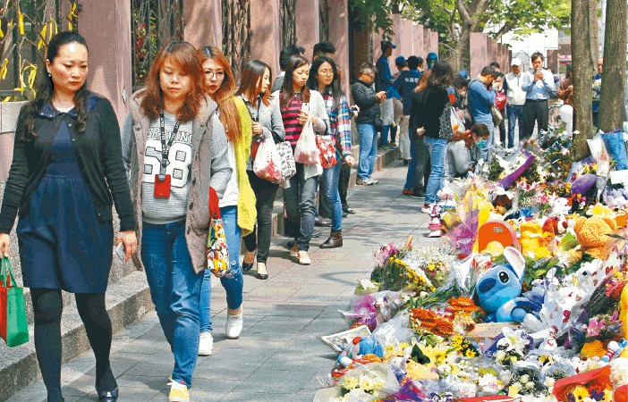
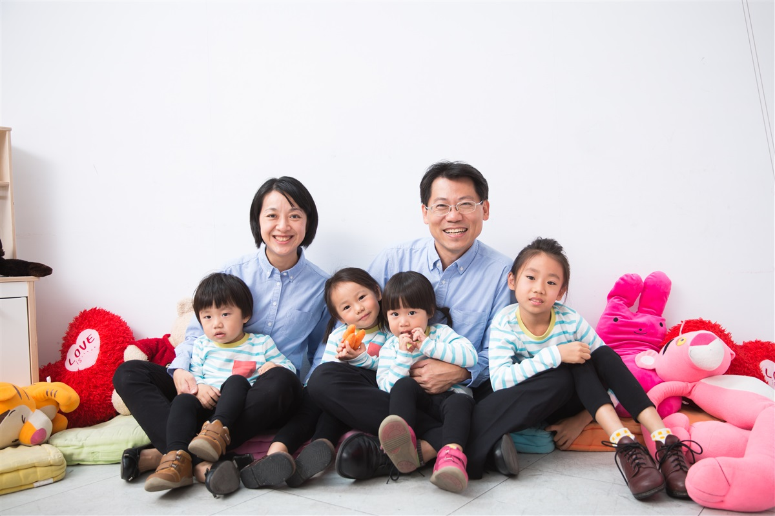
可愛小生命的殞落/家庭與社區傷痛

Slide 4
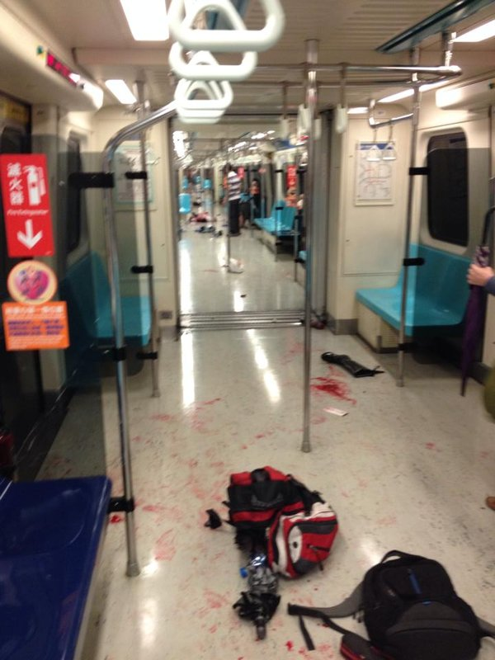
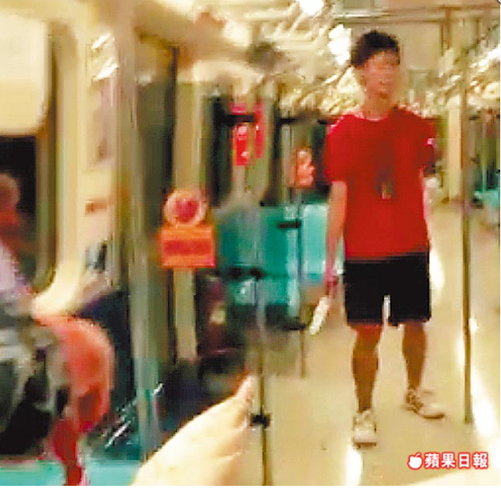
北捷隨機殺人案

Slide 5
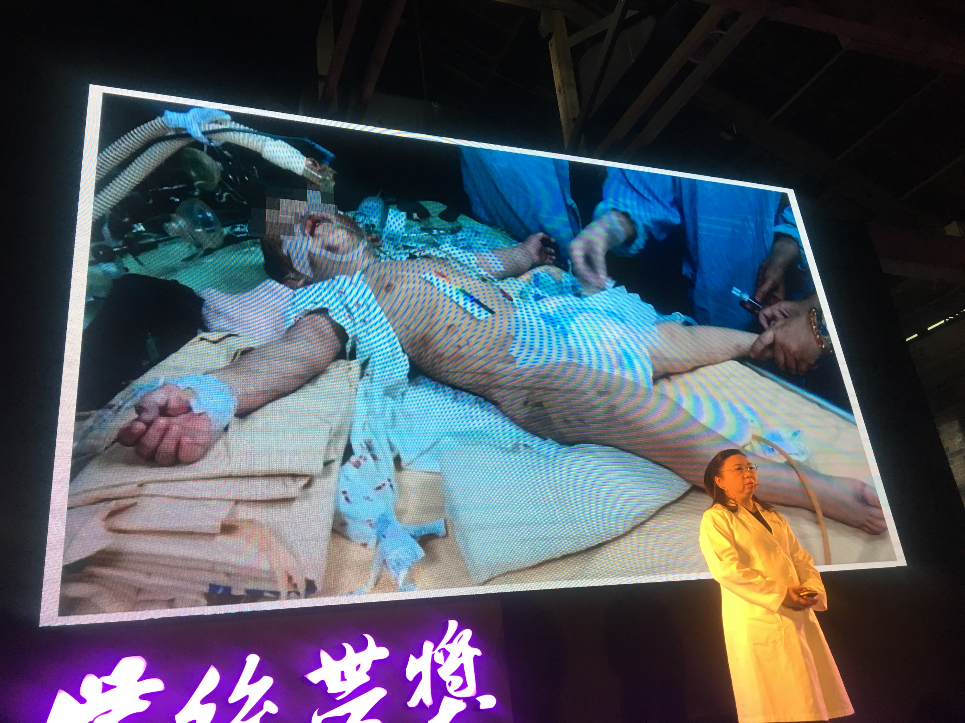
5個月大男童疑遭虐 送醫急診驗傷

Slide 6
傷害不是一天造成的？
尹醫師在紫絲帶獎評選的演說中提到，案發後她和檢警單位到案家蒐證時，訪談鄰居、大樓管理員都說，平日就常聽到那家常傳出孩子的哭聲….
殺害小燈泡的王姓兇手與北捷殺人鄭捷，平日就疑有精神方面問題，社區鄰里都知道他怪怪的…

Slide 7
風險管理下的家庭悲劇演變過程
初級預防
社福體系
預防性服務
脆弱(高風險)家庭
一一三救援
緊急醫療
兒少保護
家庭暴力
家變
離婚、失 業
意外、重大疾
病、入獄服刑等
家破
兒少虐待
家庭暴力
性侵害
人亡
受暴虐致死
攜子自殺
第一幕
第二幕
第三幕

Slide 8
跨專業網絡合作的缺失與必要
-訂頒強化社會安全網
因缺乏網絡間整合，造成社會安全網缺漏，個案漏接，服務成效不彰，衛福部針對現有政策再檢討而於107.3頒訂「強化社會安全網」，強化服務網絡體系的整合。

Slide 9
行政院為什麼要推動強化社會安全網(1/2)
隨機殺人案件頻傳
自殺人數未明顯下降
保護案件漸增
101年曾姓失業男臺南湯姆熊誘殺孩童
102年假釋出獄涂男吸食強力膠隨機砍殺路人
103年鄭姓學生北捷隨機殺人
104年龔姓失業男進入校園隨機割頸女童致死
105年內湖小燈泡遭王姓失業男隨機砍頸部致死
成人及兒少保護通報案件由101年13萬869件上升至105年15萬4,100件
平均每年有22.6名兒少因父母等照顧者嚴重虐待或殺子自殺案件而死亡
我國自殺死亡人數於95年攀升到高峰4,406人（每10萬人口19.3人），之後逐年緩降到100年3,507人（每10萬人口15.1人），但近5年來則無明顯再下降趨勢，105年為3,765人（每10萬人口16.0人）

Slide 10
行政院為什麼要推動強化社會安全網(2/2)
105年底列冊低收入戶及中低收入戶，
計有26萬4,257戶、68萬9,937人，其
中6歲以下之兒童計4萬2,627人
每年近6萬戶家庭透過急難救助，紓解
生活急困
失業
毒品
精神
疾病
貧窮
隨機殺人案件
保護案件
自殺案件
之成因
家庭
結構
99年人口與住宅普查結
果，99年夫或婦一方及
未婚子女所組成之家戶
(單親家庭)計55萬5,086
戶，祖父母及未婚孫子
女所組成之隔代家庭計
10萬1,626戶，較10年
前各增加48.3%及35.1%
家庭規模縮小、少子化
及人口老化問題，使得
家庭支持系統變得單薄
與脆弱，脆弱兒童與家
庭，以及高風險青年議
題因而備受關注
15-24歲青年失業率自89
年7.36% ，攀升至101年
12.66%，105 年為
12.12%，過去五年都維持
在12%左右，遠高於25-
44歲的4.08%
精神照護資訊管理系統關懷訪視社區精神病人數，至105年底止，有14萬2,193人
檢察及警察機關查獲各級毒品施用
人數，101年5萬3,728人，105年
6萬756人，成長13.08%
Notes:
.3

Slide 11
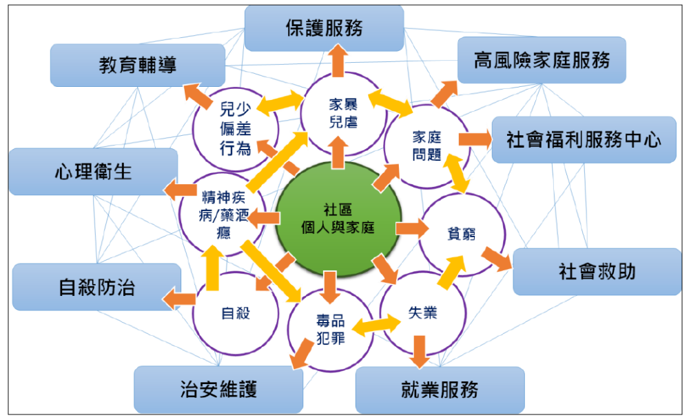
強化社會安全網計畫(核定本) 頁8

Slide 12
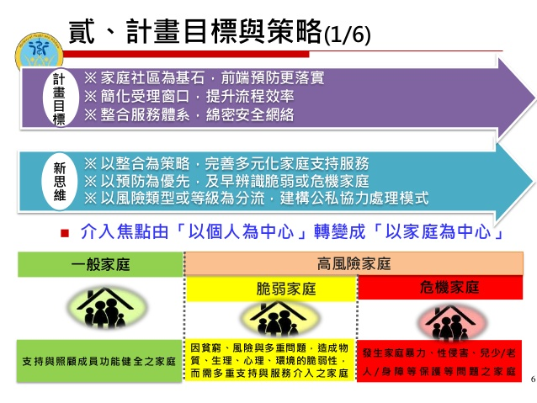

Slide 13
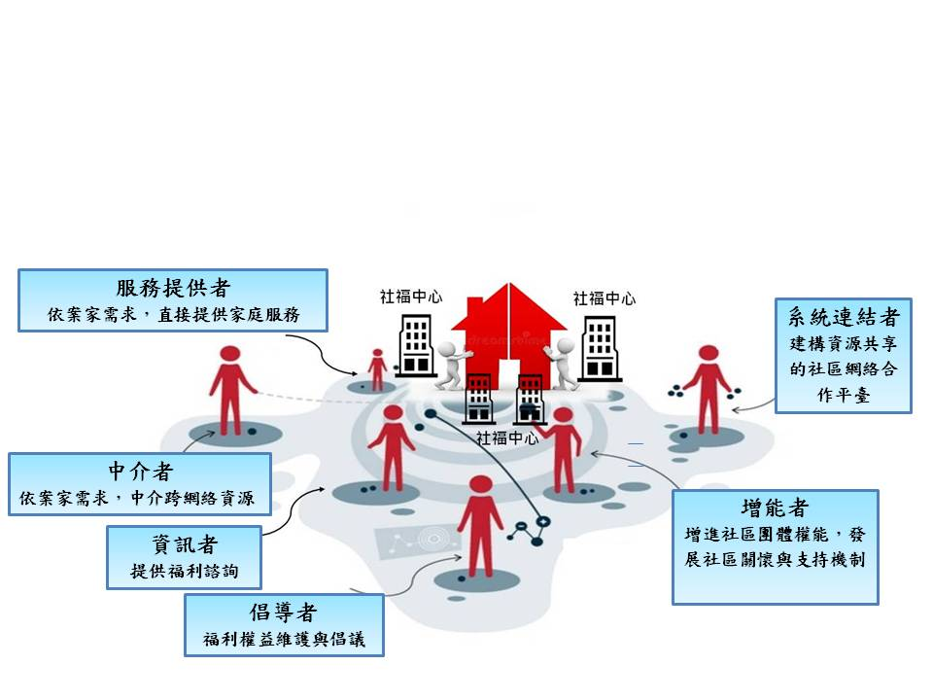
計畫目標與策略(2/6)
家庭社區為基石
一、介入焦點從個人到家庭
兒虐案件合併高風險、家暴、自殺、精神照護等多重議題，應建立以家庭為中心之服務模式
二、連結社區資源支持家庭
社會福利服務中心為家庭築起安全防護網，促進社區成為支持家庭的推手
兒虐致死或殺子自殺案件，經檢視：
(一)6成5案件前無相關通報紀錄
(二)3成5案件併有網絡通報紀錄，包含：
1.高風險家庭通報紀錄
2.家庭暴力通報紀錄
3.精神照護列管紀錄
4.自殺防治通報紀錄
凸顯
1.及早辨識脆弱或危機家庭之必要性
2.多重議題家庭之整合服務待強化

Slide 14
強化社會安全網的服務核心理念
以家庭為中心
VS.以專業為中心
個案家庭的服務：不同需求程度、關係本質或根本原因 或不同服務階段，應有相同的服務目標
以社區為基礎
運用社區資源
利用個案管理來降低服務的支離破碎

Slide 15
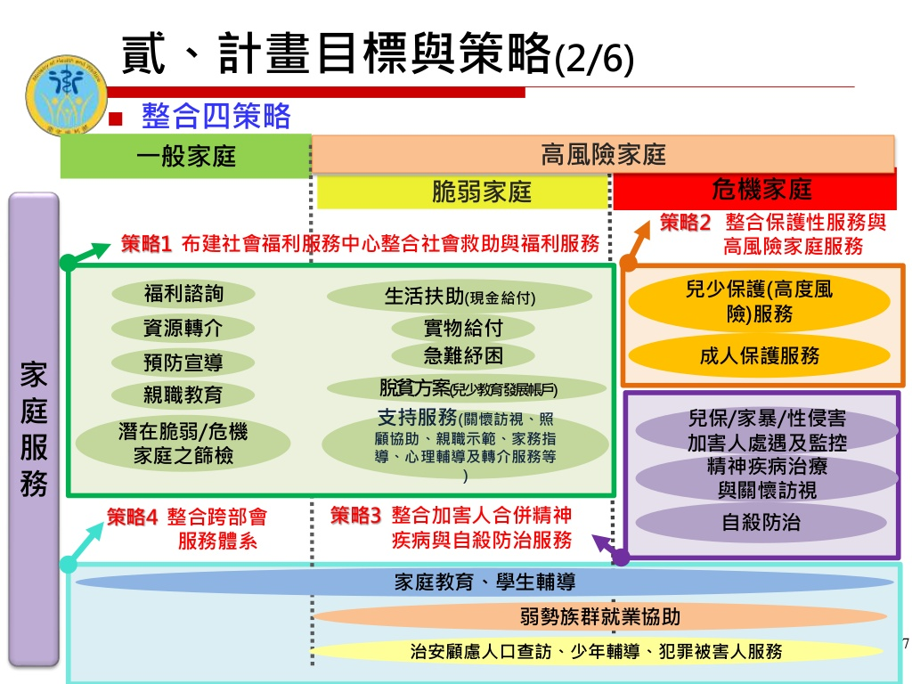

Slide 16


計畫目標與策略(3/6)
策略1布建社會福利服務中心整合社會救助與福利服務(1/2)
一般家庭
脆弱家庭及多重問題家庭
現況
分析
篩檢工作未完備，預警機制待精進
貧窮家庭：側重現金給付，脫貧自立成效有限
脆弱家庭及多重問題家庭：受限公部門人力不足，部分家庭服務委由民間團體辦理，因未具公權力，易遭案家拒絕且協調其他單位不易，導致後續追蹤與關懷難以落實
納入社會安全網後
布建中心數量
社會福利服務中心
增聘專業社工
辦理事項
對貧窮家庭進行輔導、資源轉介等預防措施
辦理脆弱家庭訪視評估及整合性服務
積極辦理脫貧自立措施
精進社區脆弱家庭預警機制

Slide 17
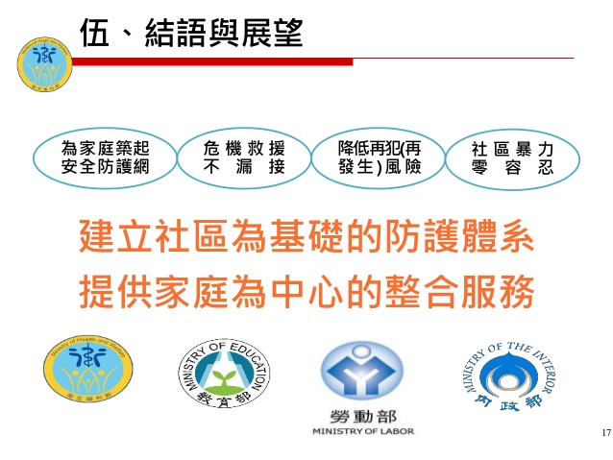
社會安全網的效能

Slide 18
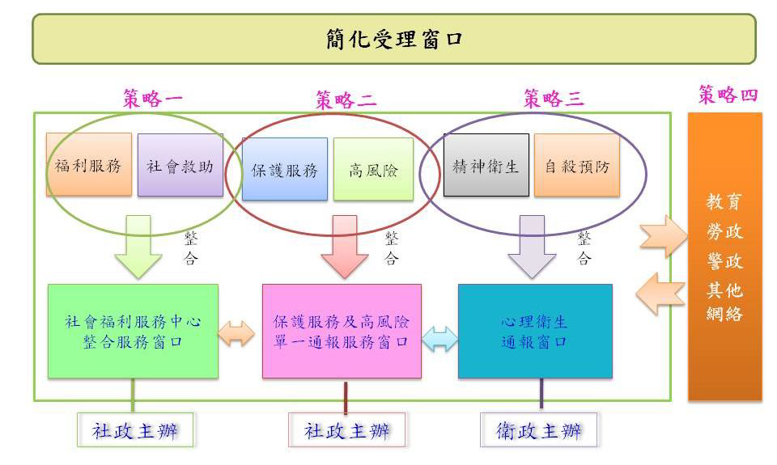
強化社會安全網計畫(核定本) 頁45

Slide 19




公私部門分工處理原則
1.個案管理主責單位，整體評估家庭問題與需求
2.資源盤點與開發
3.服務系統整合
1.發展多元專精服務
2.開發創新服務
3.政策規劃建議
公部門
(社福中心)
私部門
(民間團體)
結 合
回 饋
提供服務
提供服務
社區家庭

Slide 20
工作流程
113專線
1957專線
男性關懷
專線
社安網線上
求助平台
成保/兒少保/性侵通報表/社安網事件諮詢表
受理疑似保護性及脆弱家庭案件
保護資
訊系統
集中篩派案中心
分級分類、緊急處理、風險及需求研判
派案評估
立即處理
24小時內
3日內
案主有急迫危險、重傷、死亡等情事
性侵害、兒少保護、脆家(兒少)、成保(親密高危機、身障者)
分屬左列之成人保護及脆家案件(18歲以上)
不派案
轉介其他單位
兒少案件統一用兒少分流指引分流
保護流
分流評估
福利流
家防中心
社福中心
脆弱家庭個管系統
如有疑義或有保護情事，應於完成訪視評估後，再轉回家防中心服務
連結民間團體提供脆弱家庭多元及專精服務
社福中心自行提供服務

Slide 21
危機家庭
家庭暴力
兒少保護
性侵害
性騷擾
性剝削

Slide 22
脆弱家庭1/3
文獻資料定義
經濟合作暨發展組織(OECD)
家庭的脆弱性是一個多面向的概念，是由許多相互關連之因素，如持續性財務不安全、失業、低教育程度、家庭暴力、不良親職功能、不安全或不良住宅、以及身心健康問題等因素交織形成。
家庭的脆弱性影響整個家戶，並進而讓家庭處於犯罪、中輟、長期失業或不安定等負面環境或風險中，造成家庭被邊緣化，進而被社會排除（social exclusion）(OECD,2015)
脆弱兒童與家庭(vulnerable children and families)
指家庭中的兒童有以下情況者：家庭中有兒童須照顧、低社經地位的年輕夫妻、不同少數族裔結合的年輕夫妻、年輕的家庭照顧者、年輕的母親、變換照顧者的兒童、難民或遊民家庭、家中有身心障礙的兒童、兒童有受傷害的高風險之虞者、兒童與脆弱的成人同住、接受家庭服務中的兒童、國語不流暢的學童、居住條件不佳的兒童家庭（Waldman, 2007）

Slide 23
脆弱家庭2/3
家庭因貧窮、犯罪、失業、物質濫用、未成年親職、有嚴重身心障礙兒童需照顧、家庭照顧功能不足等易受傷害的風險或多重問題，造成物質、生理、心理、環境的脆弱性，而需多重支持與服務介入的家庭。
家庭經濟陷困需要接受協助
家庭關係衝突或疏離需要接受協助
個人生活適應困難需要接受協助
兒少發展不利處境需要接受協助
家庭成員因傷病致家庭有不利處境需要接受協助
家庭遭逢變故需要接受協助

Slide 24
脆弱家庭需求面向與脆弱性因子1
項次 | 需求面向 | 脆弱性因子 | 參考樣態
一 | 家庭經濟陷困需要接受協助 | (一)工作不穩定或失業 | 1.家中主要生計者連續失業6個月以上。 2.家中主要生計者突發性遭受資遣或非自願性失業。 3.家中主要生計者為低薪非典型就業型態。
 |  | (二)急難變故 | 因天災、意外或非個人因素致家庭經濟陷困，且影響家庭成員日常生活。
 |  | (三)家庭成員因傷、病有醫療或生活費用需求 | 因疾病、傷害事故就醫所生全民健康保險之部分負擔醫療費用或健康保險給付未涵蓋之醫療費用以最近三個月之醫療費用累計達新臺幣3萬元以上，且影響家庭成員日常生活。
 |  | (四)家庭因債務、財務凍結或具急迫性需求 | 財產或存款帳戶因遭強制執行、凍結或其他原因未能及時運用，致生活陷於困境。

Slide 25
脆弱家庭需求面向與脆弱性因子2
項次 | 需求面向 | 脆弱性因子 | 參考樣態
二 | 家庭支持系統變化需要接受協助 | (一)天然災害或意外事故等突發性事件致家庭支持功能受損 | 1.天然災害 風災、水災、震災（含土壤液化）、旱災、寒害、土石流災害、火山災害等。 2.其他意外災害 火災、爆炸、公用氣體與油料管線、輸電線路災害、礦災、空難、海難、陸上交通事故、森林火災、毒性化學物質災害、生物病原災害、動植物疫災、輻射災害、工業管線災害、懸浮微粒物質災害等災害。 3.因上述災害致家庭成員生命、財產嚴重受損，影響家庭基本生活功能。
 |  | (二)家庭成員突發性變故致家庭支持功能受損 | 1.家庭成員死亡或失蹤。 2.家庭成員入獄服刑。 3.家庭成員突患重大傷病。

Slide 26
脆弱家庭需求面向與脆弱性因子3
項次 | 需求面向 | 脆弱性因子 | 參考樣態
三 | 家庭關係衝突或疏離需要接受協助 | (一)親密關係衝突(未達家庭暴力程度)或疏離致家庭成員身心健康堪慮 | 1.主要照顧者與夫妻、同居人、伴侶間經常發生口語衝突、冷戰或其他事件，致影響家庭成員日常生活。 2.主要照顧者離婚、失婚後與他人同居，且頻繁更換同居人，致影響家庭成員日常生活。
 |  | (二)家庭成員關係衝突(未達家庭暴力程度)或疏離致家庭成員身心健康堪慮 | 1.家庭成員(如親子、手足、代間關係)中時常爭吵、有帶年幼子女與人同居、或有離家出走之念頭，致影響家庭成員日常生活。 2.非親屬關係同住人口眾多，家庭關係衝突或疏離，致影響家庭成員日常生活。

Slide 27
脆弱家庭需求面向與脆弱性因子4
項次 | 需求面向 | 脆弱性因子 | 參考樣態
四 | 兒少發展不利處境需要接受協助 | 一)具有特殊照顧需求之兒少，致主要照顧者難以負荷或照顧困難有疏忽之虞 | 1.發展遲緩兒童。 2.身心障礙兒少。 3.罹患重大疾病兒少。
 |  | (二)主要照顧者資源或教養知能不足，且無合適替代性照顧者或輔佐人 | 1.主要照顧者失蹤或失聯，且無合適替代性照顧者或輔佐人。 2.主要照顧者因資源匱乏或資源不足，無力提供兒少基本生活所需或無法協助兒少發展所需資源。 3.未成年父母且親職功能不足。 4.學齡前子女數3個以上之家庭且家庭功能不足。 5.居住不穩定，一年搬遷3次以上。
 |  | (三)兒少不適應行為，係因家庭功能薄弱致有照顧問題 | 因兒少個人或家庭功能薄弱，致有擅自離家、遊蕩或自我傷害等不適應行為。

Slide 28
脆弱家庭需求面向與脆弱性因子5
項次 | 需求面向 | 脆弱性因子 | 參考樣態
五 | 家庭成員有不利處境需要接受協助 | (一)家庭成員生活自理能力薄弱或其他不利因素，致有特殊照顧或服務需求 ( | 有關失能、失智或身心障礙，應優先由長照管理系統及身心障礙服務系統服務。其餘有生活自理能力薄弱或其他不利因素，致有特殊照顧或服務需求。
 |  | (二)疑似或罹患精神疾病致有特殊照顧或服務需求 | 1.疑似或罹患精神疾病致家庭成員無力照顧，或影響家庭成員日常生活。 2.有醫療照顧需求，應同步連結或轉介各地衛生單位。
 |  | (三)酒癮、藥癮等成癮性行為致有特殊照顧或服務需求 | 1.使用具成癮性、濫用性等麻醉藥品或酒精致家庭成員無力照顧、未獲適當照顧，或影響家庭成員之日常生活。 2.有醫療照顧或戒癮服務需求，應同步連結或轉介各地衛生單位。

Slide 29
脆弱家庭需求面向與脆弱性因子6
項次 | 需求面向 | 脆弱性因子 | 參考樣態
六 | 因個人生活適應困難需要接受協助 | (一)自殺/自傷行為致有服務需求 | 1.自殺或自傷行為致家庭成員無力照顧、未獲適當照顧，或影響家庭成員之日常生活。 2.有自傷行為，且依自殺通報之簡式健康量表(俗稱心情溫度計)分數10分以上(中重度情緒困擾)或自殺想法2分以上(中等程度)者。 3.於知悉有自殺行為情事時，進行自殺防治通報作業。
 |  | (二)因社會孤立或排除的個人致有服務需求 | 1.社會孤立：與他人缺乏相同的網絡或得到社會支持。 2.非正式資源連結薄弱：係指被社會排除的家庭或個人，缺乏和社會的接觸或溝通包含身體、社會或心理因素的排除。 3.缺乏親屬、朋友、社群、職場、鄰居、宗教團體、學校、 醫師、社區機構、醫療機構和其他醫療照顧及社會服務資源。 4.非屬社會救助法第17條所定對象。

Slide 30
服務項目
經濟支持 | 生活支持 | 家庭互動 | 兒少照顧 | 成人照顧 | 個人適應
協助申請福利身分及津貼補助 急難救助 喪葬協助 醫療費用 教育費用 房屋租賃費用 輔具費用 機構(照顧)費用 社會保險補助 失業津貼 | 心理/情緒支持 物資協助 居住協助 就業諮詢及職業輔導 醫療復健 法律權益 通譯服務 | 一般性家庭教育(諮詢及服務) 未成年子女離婚家事商談 婚姻(含離婚)調解 夫妻婚姻協商 家庭會談(支持/培力) 家庭會議 | 育兒指導 家務指導 教育與就學(原生活支持)托育服務、 早期療育 特殊照顧(托育) 課後照顧 親子團體/活動 兒少及親子諮商輔導 休閒活動/方案 體適能活動 喘息服務 未成年懷孕輔導 兒少家外安置服務 收出養服務 生活照顧能力 少年行為輔導(兒少拒毒) | 家庭照顧者喘息服務 安置服務 社區照顧關懷服務(據點) 長期照顧服務(含身心障礙者服務) 藥酒癮服務其他 | 自殺防治 個人諮商或心理治療 社會參與 其他

Slide 31
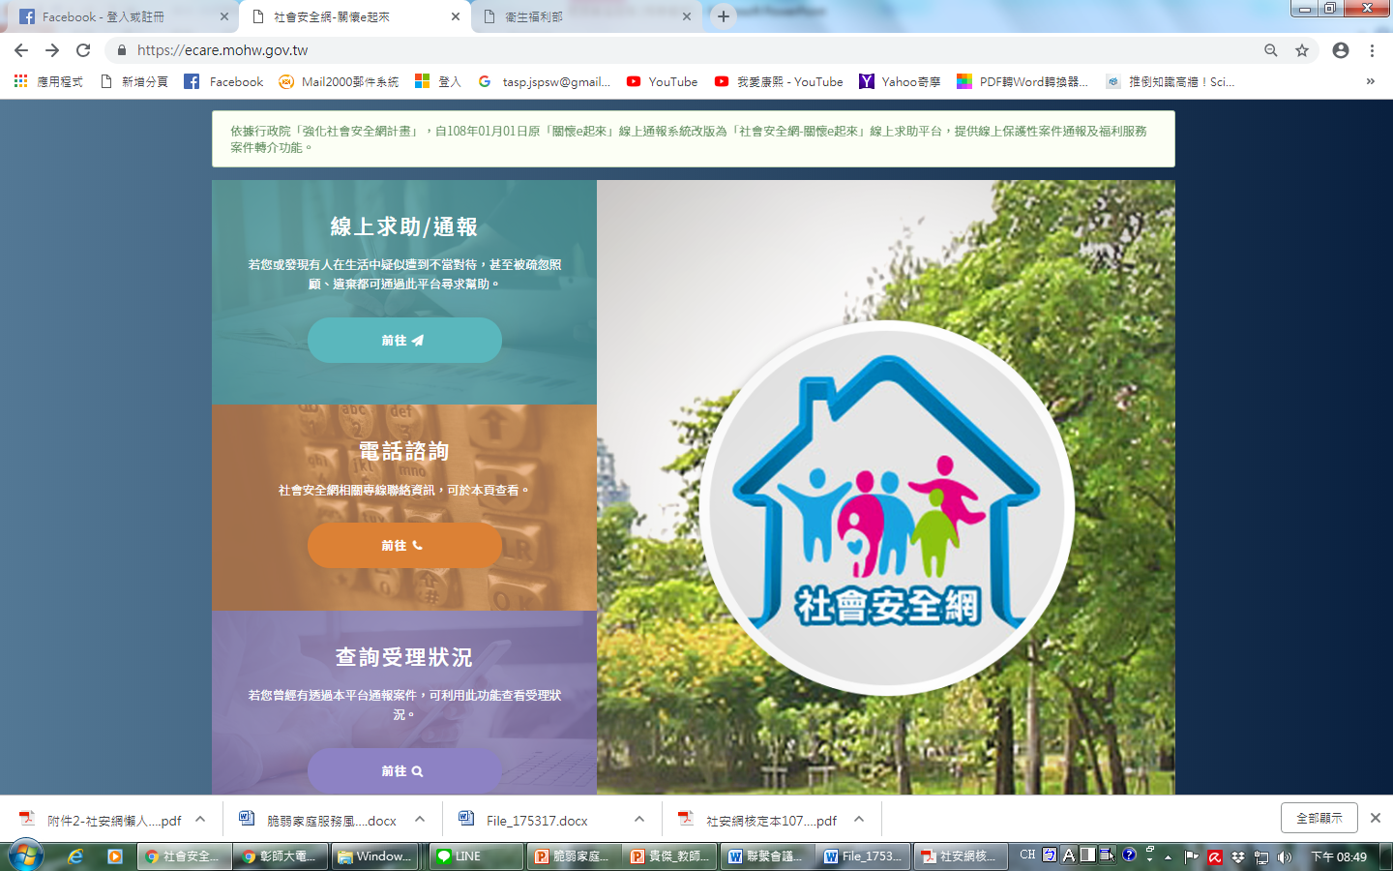
社會安全網的通報操作實務
關懷e起來https://ecare.mohw.gov.tw/

Slide 32
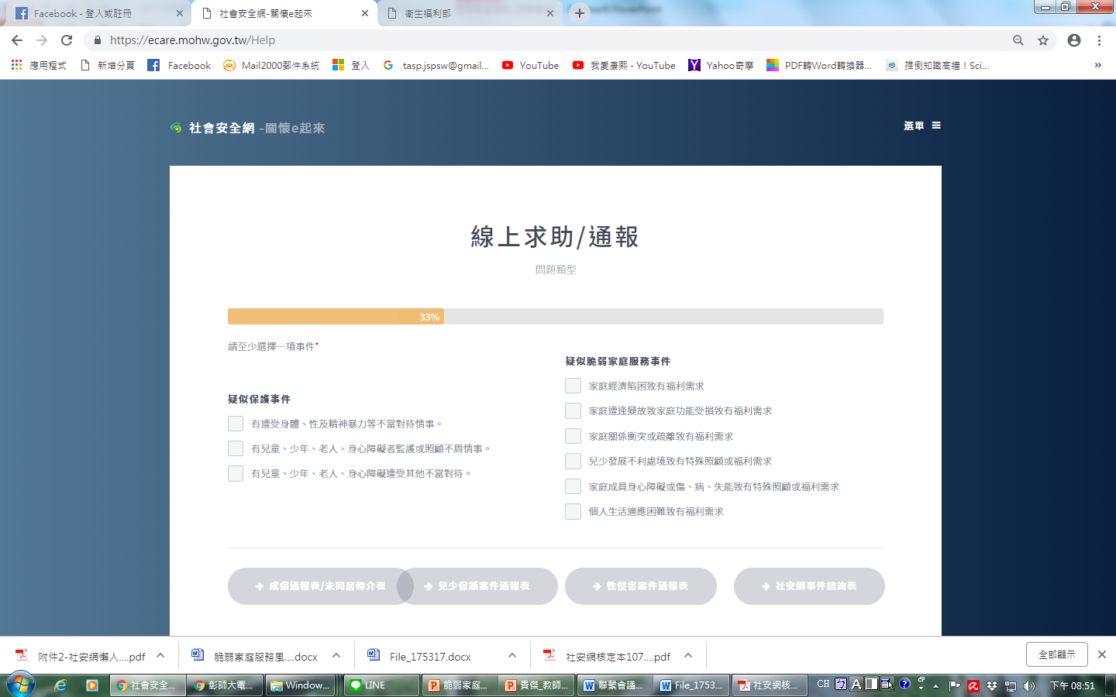

Slide 33
填寫完「社會安全網事件諮詢表」後，就完成「疑似脆弱/危機家庭事件通報」
之後就會由在地的「社會福利服務中心」／家防中心來進行受案評估與提供處遇
社區仍可以持續以在地化的支持與資源來關懷脆弱家庭

Slide 34
社區優勢在社安網推動
社區居民共同生活圈的熟悉度，作為友善家庭實踐處所
社區可以發展支持家庭預防性方案
社區可以發掘潛在脆弱家庭和危機家庭並預警
社區可整合資源及特色成為可近性的服務據點
社區成為社安網的基礎的服務資源

Slide 35
貴社區轄區有哪個社會福利中心？
社福中心與社區是互為資源
社區：宣導社區安全意識、發掘潛在脆弱、危機家庭，進行通報？提供危機或脆弱家庭關懷訪視、社區支持服務
社福中心：提供專業服務：進行家庭訪視評估、提出服務計畫、連結資源介入案家，例如協助申請社會救助、家務指導、親職功能提升、…….

Slide 36
社區成為社安網堅定支持的服務資源
1.設置食(實)物銀行(社區據點)
2.弱勢家庭支持(餐食、關懷、陪伴…)
3.兒少課後照顧、臨托(小衛星)
4.親職教育、育兒指導、健康促進
5.成立團社、促進參與：青少年、兒童、老人、婦女團社
6.社區心理復健者友善據點
7.愛心商店、友善房東、安全社區
8.邀請參與社區親子活動、參與社區活動(促進互動交流)、中秋烤肉、節慶活動、………

Slide 37
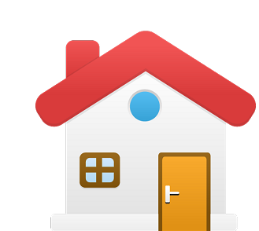
協助的目的-增強家庭功能
保護功能
社福團體組織
照顧功能
情感功能
社區
教育功能
經濟功能
建置家庭支持網絡
增強家庭功能

Slide 38
案例1
案父母同居生下5名子女，分別為8.6.5.4.2.歲，其中8、6歲與3歲兒子已出養，案住家是祖厝，老破昏暗，案父長期失業且經常酗酒，亦經常對案母施暴，對孩子管教都以三字經罵小孩，案母疑似弱智，案子女中亦有疑似發展遲緩或弱智情事，案母凡事聽從案父的，案家髒亂，常有吃剩便當、雜物堆滿屋內，房內昏暗有異味，
議題討論
1.案家符合脆弱家庭脆弱指標的哪幾項？案家需求有哪些？
2.要如何協助案家？社區可以提供哪些協助？
3.案家的服務目標？

Slide 39

守護社區安全
我們一起來

